Slide 1
Logikai kapuk
Pál Csenge

Slide 2
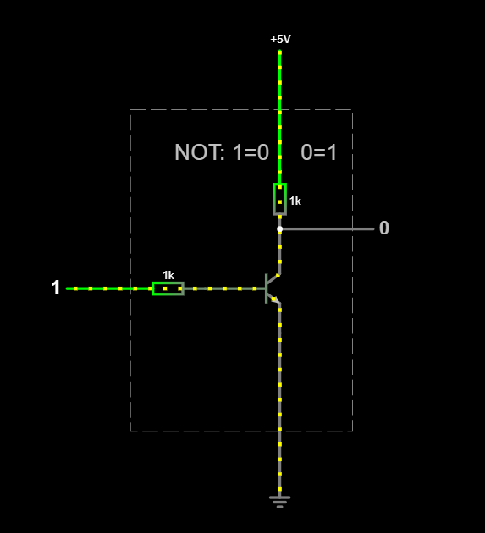
NOT kapu

Slide 3
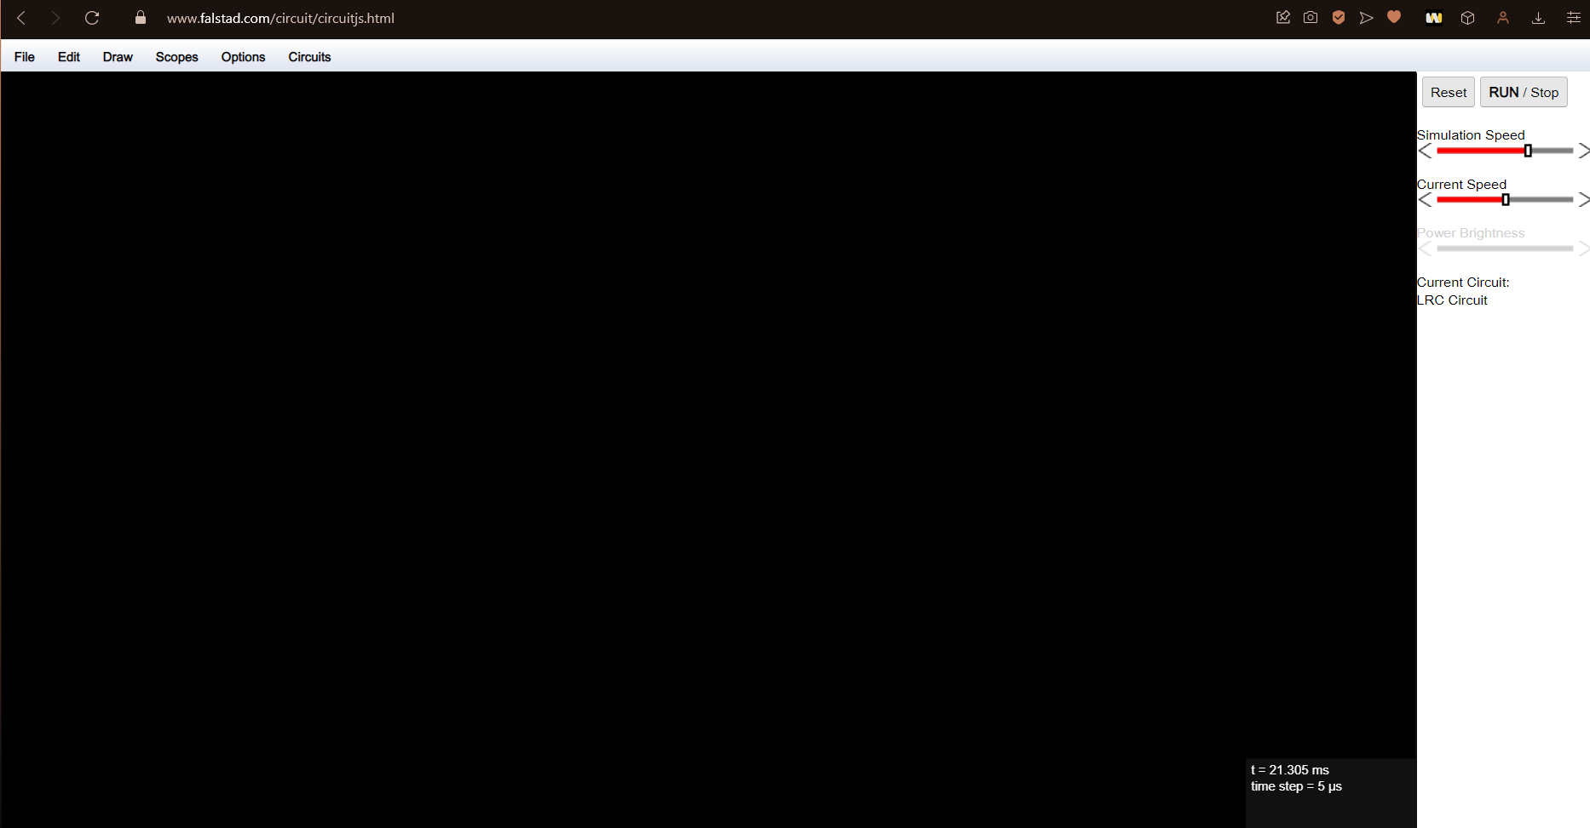
A kezdőoldal

Slide 4
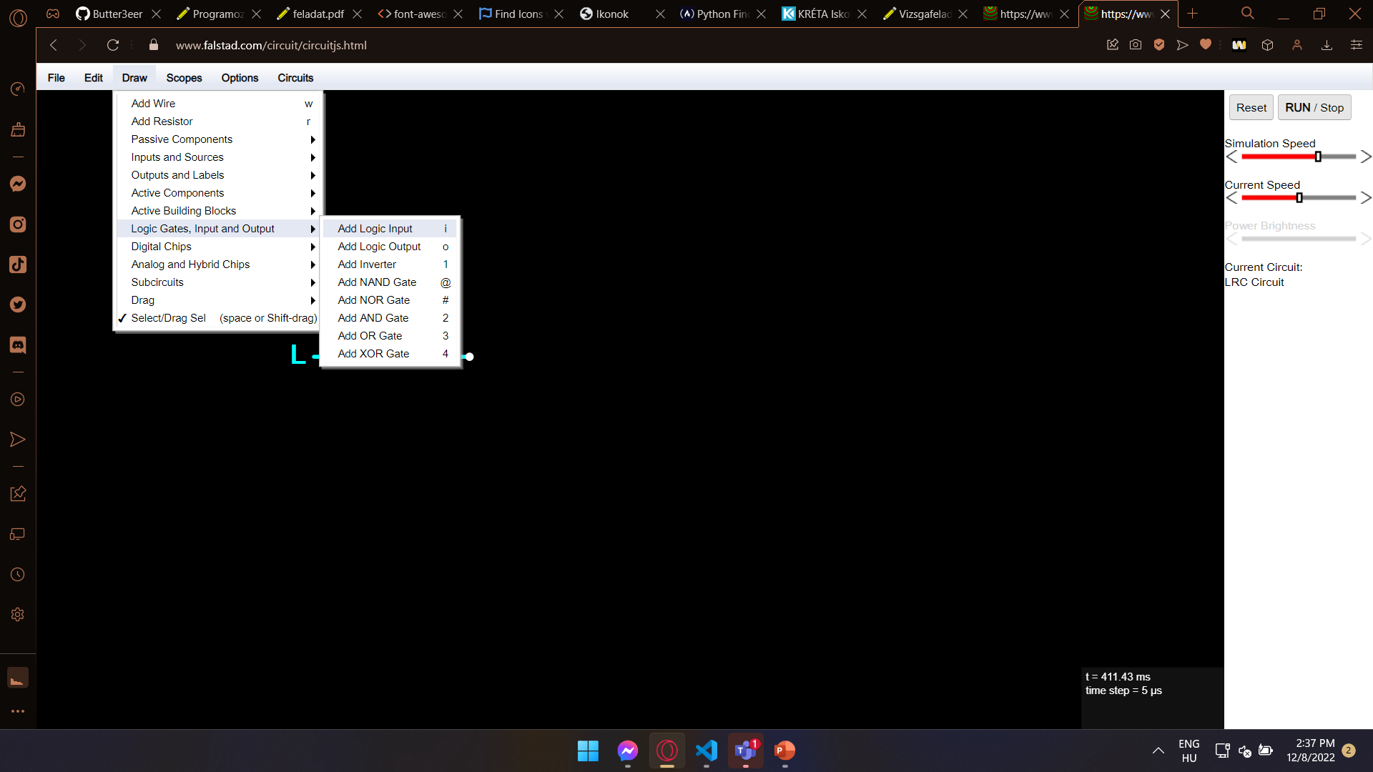
Első logic input (i)

Slide 5
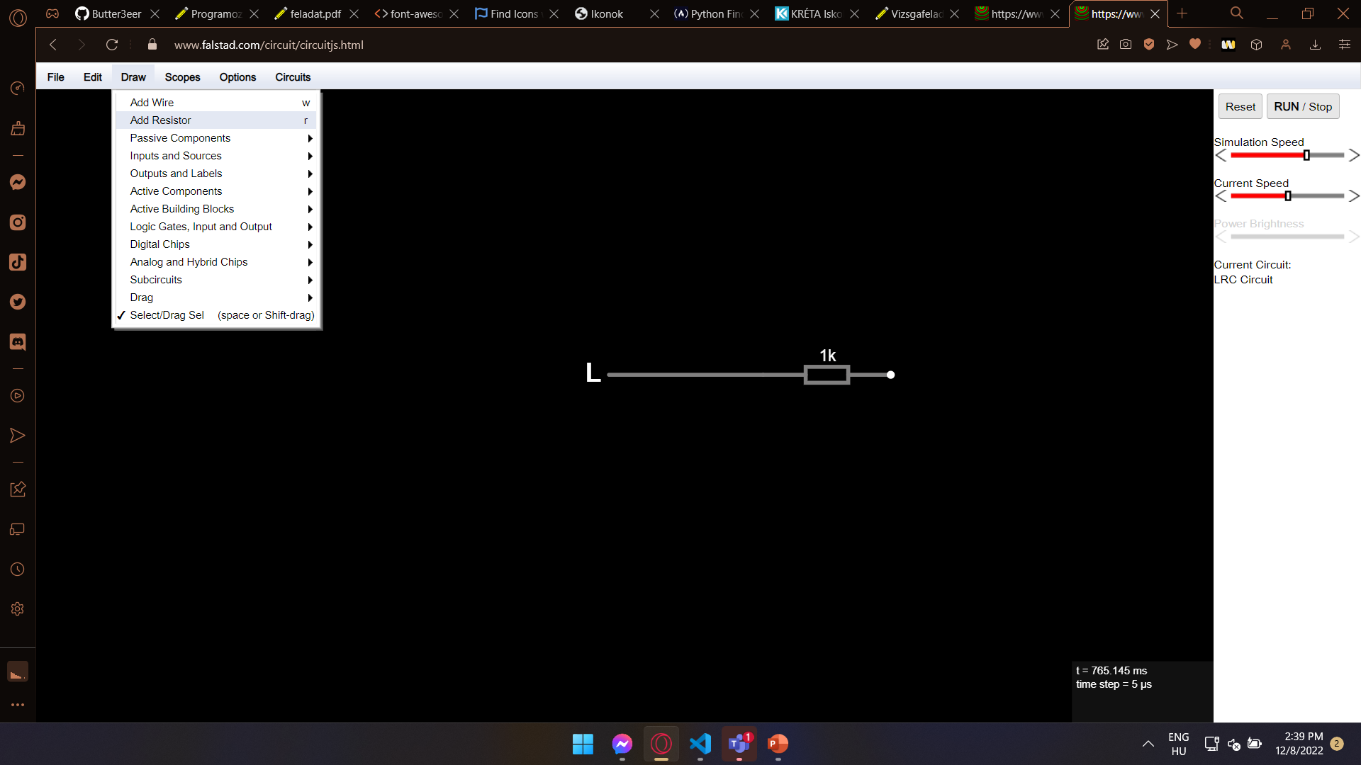
Első ellenállás (r)

Slide 6
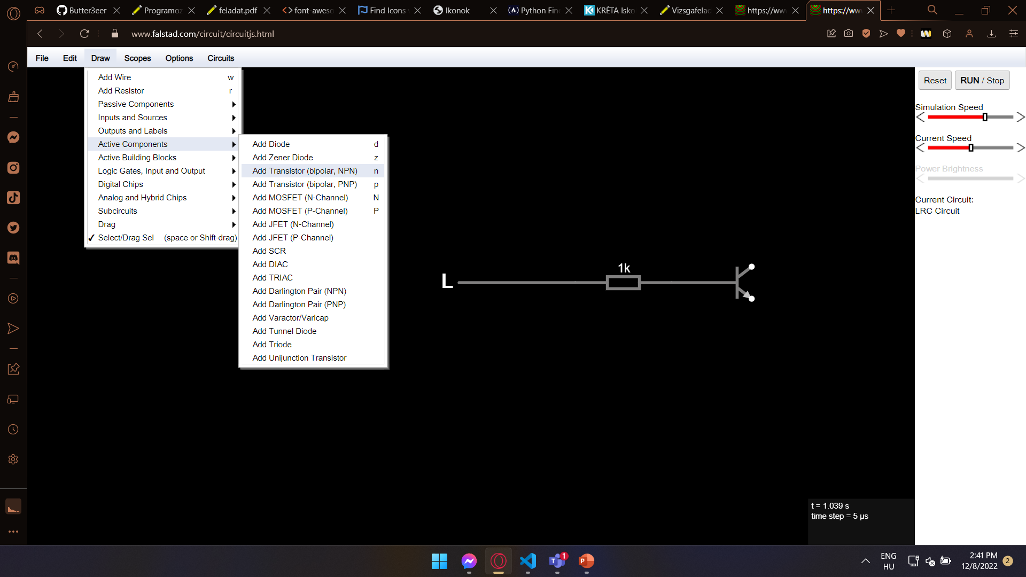
NPN Tranzisztor elhelyezése (n)

Slide 7
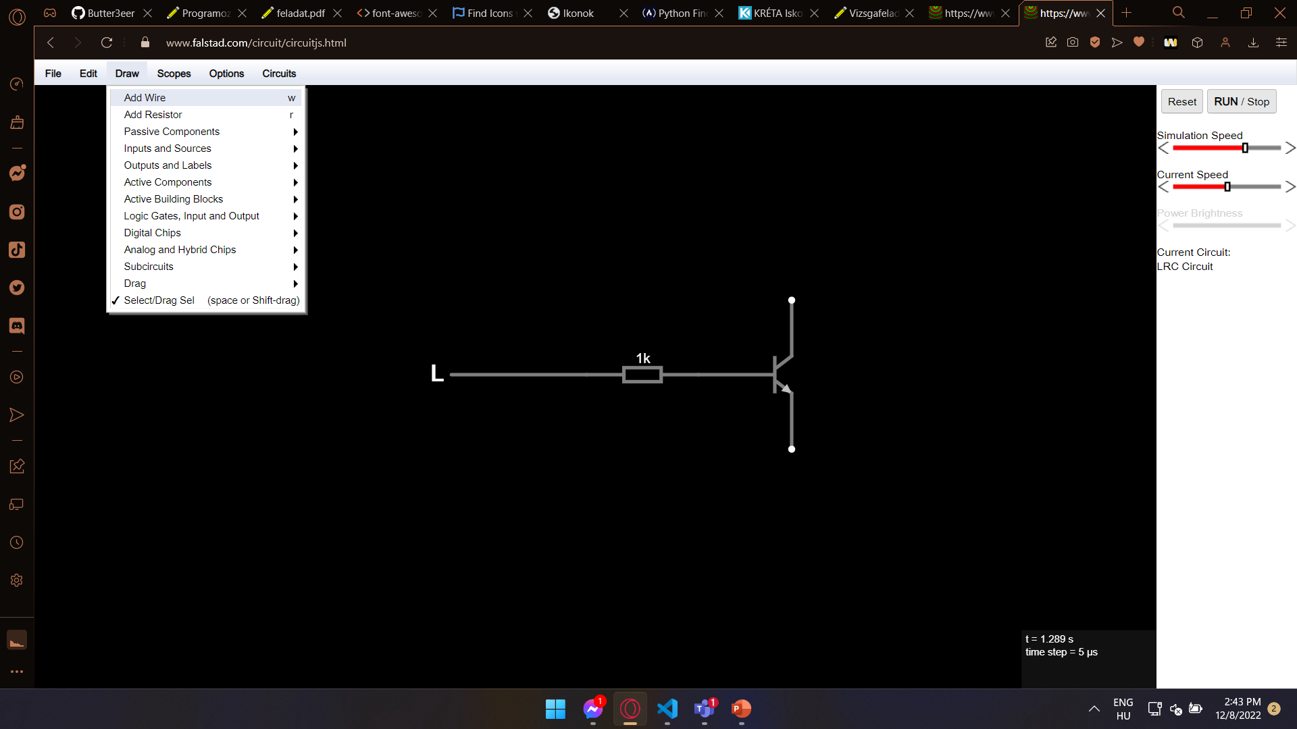
2 kábel csatlakoztatása (w)

Slide 8
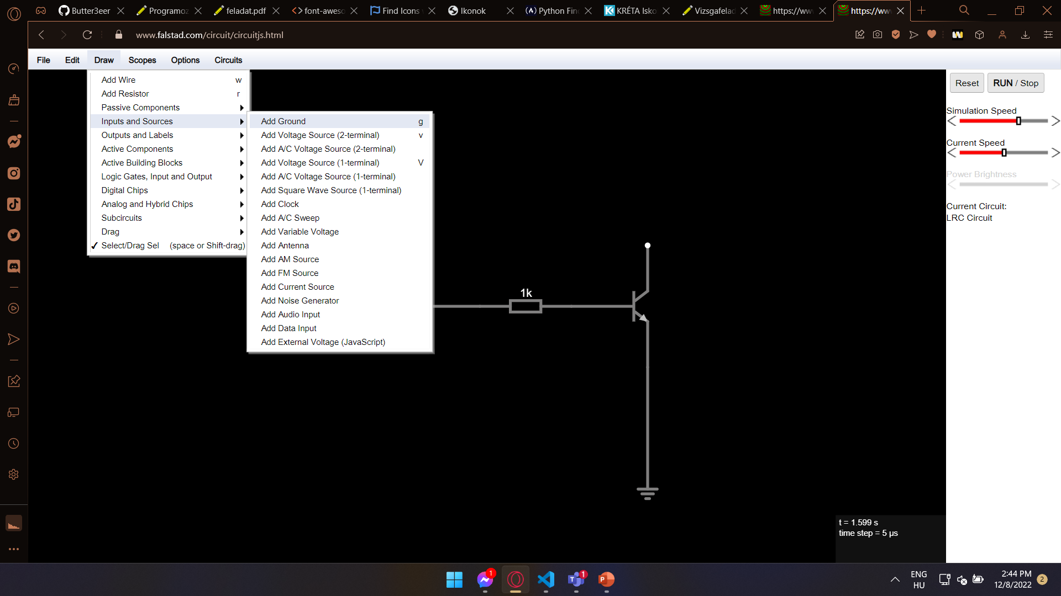
Földelés (ground, g)

Slide 9
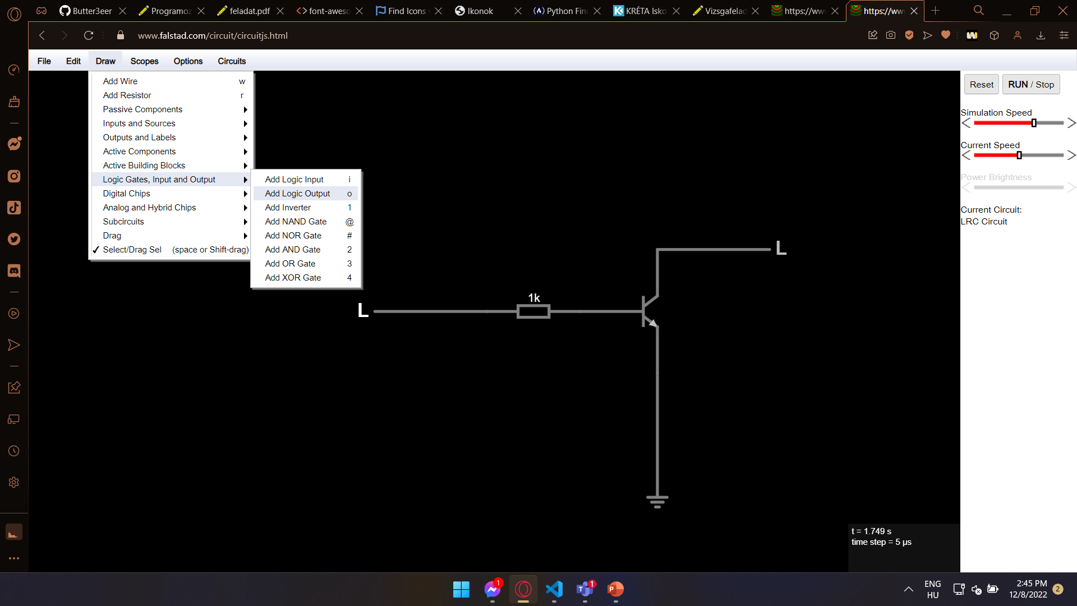
Logikai output (o)

Slide 10
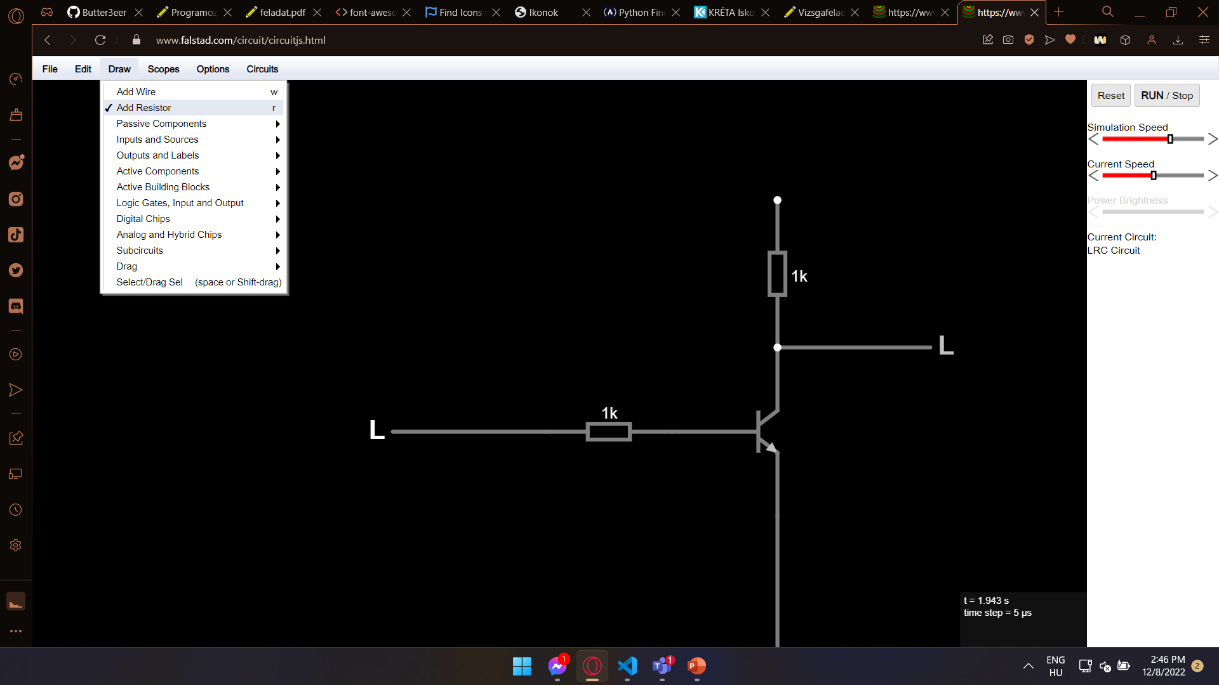
Másik ellenállás (r)

Slide 11
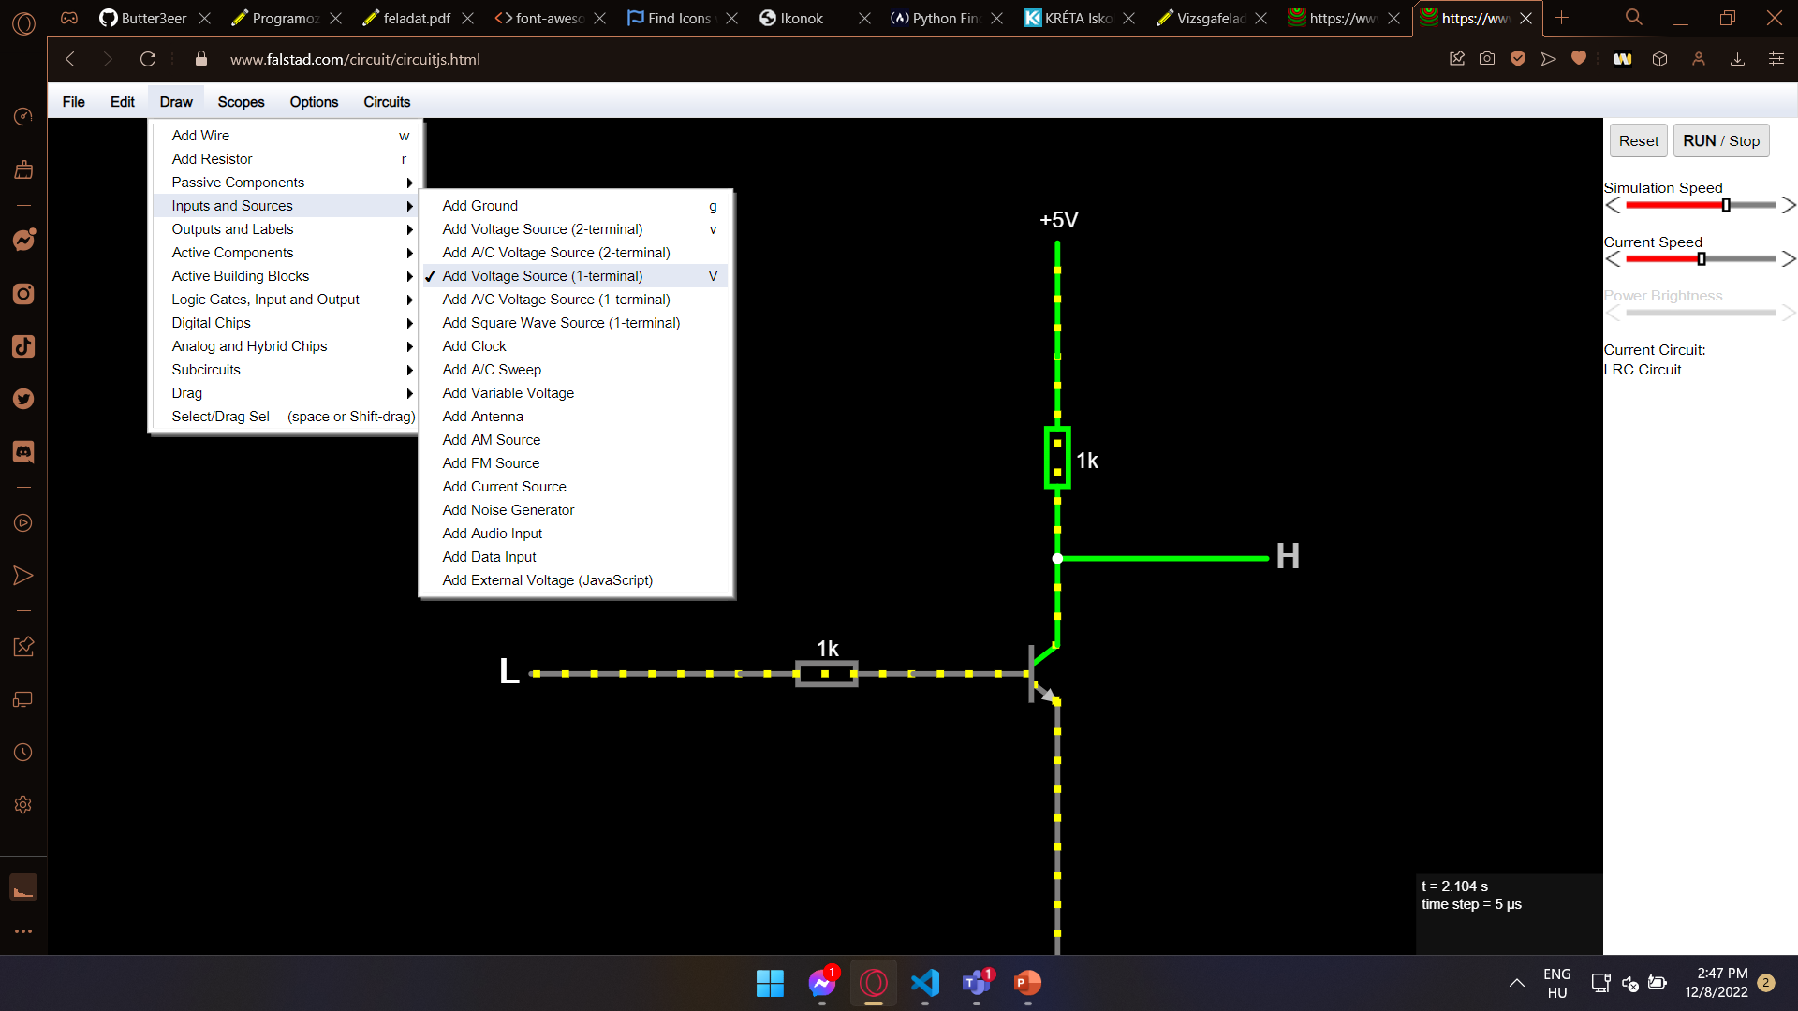
Áramforrás (v)

Slide 12
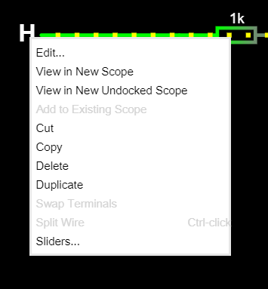
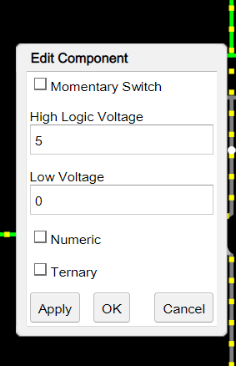
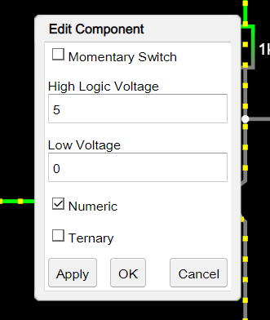
Logikai input/output numerikussá tétele

Slide 13
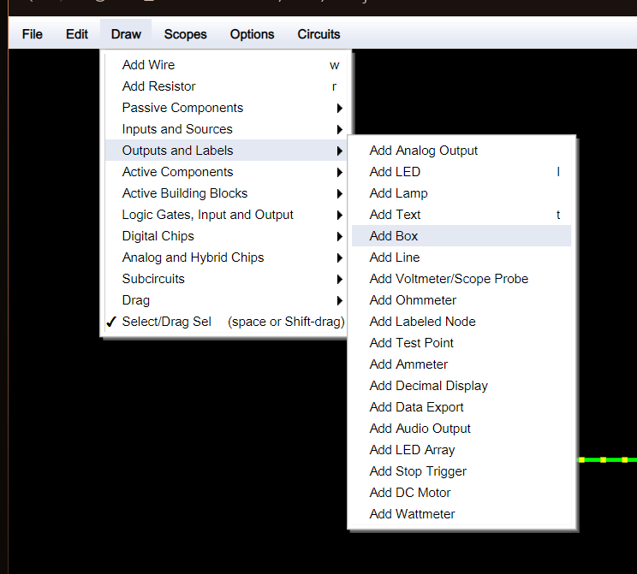

Doboz és feliratok (t)

Slide 14
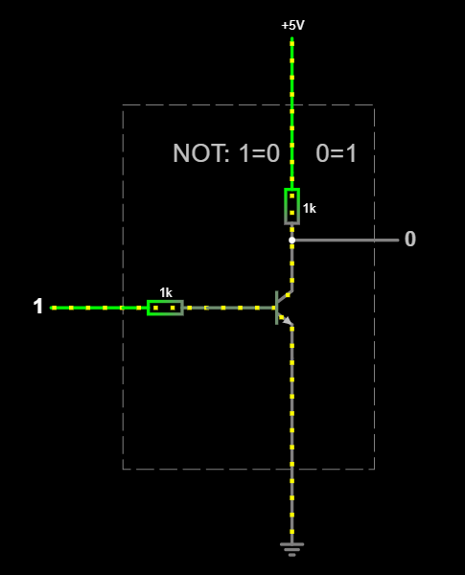
Végeredmény

Slide 15
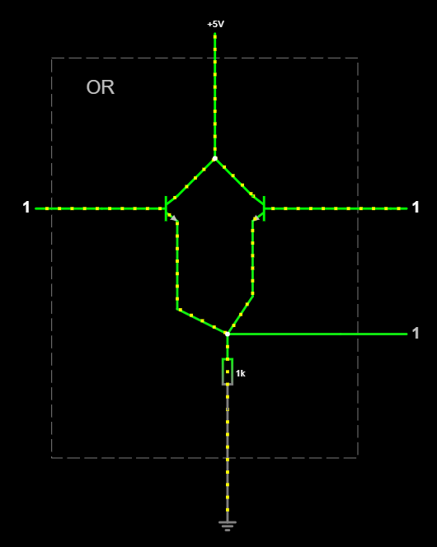
OR kapu

Slide 16
A folyamatok
Nagyrészt ugyan az, mint az előzőnél
Logikai output egy rezisztorral és ground-al
Logikai input egy NPN tranzisztorhoz csatolva

Slide 17
Ez egy 1 terminálos áramforrás 5 volt-os amit egy egyszerű kábeles elágazás követ
Ez szintúgy egy logikai input egy NPN rezisztorral cask tükrözve
A nagy képen pedig az összképlátszódik box-al és szövegdobozokkal díszítve

Slide 18
Köszönöm a figyelmet
Pál Csenge 1/13 S

